Slide 1
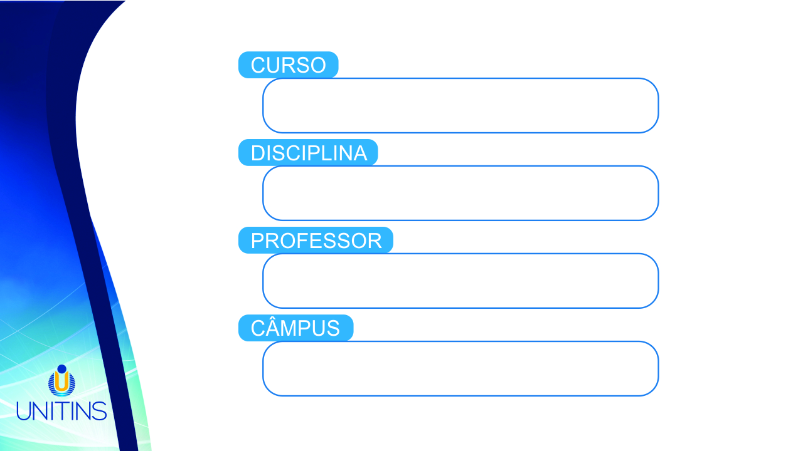
SISTEMAS DE INFORMAÇÃO
DESENVOLVIMENTO FRONT-END
Me. DANILO QUEIROZ
PALMAS

Slide 2
Resolução atividade extra cubo
Projeto:
http://dabblet.com/gist/70a44631ea6fdab54962
<div class="cubo">
<div class="face frente"></div>
<div class="face direita"></div>
<div class="face esquerda"></div>
<div class="face cima"></div>
<div class="face baixo"></div>
<div class="face tras"></div>
</div>
.cubo {
transform-style: preserve-3d;
width: 200px;
height: 200px;
position: relative;
top: 100px;
left: 100px;
transform: rotateX(10deg) rotateY(10deg);
}
.cubo:hover {
transform: rotateX(1005deg) rotateY(1015deg);
transition: 5s;
}

Slide 3
Roteiro
Animation; Animation-direction; Animation-timing-function; @keyframes; Animation-play-state.
Desenvolvendo formulários:
  Form; Label; Input; For; Id; Name; Type; Required; Autofocus; Placeholder; Value; Button; Fildset;

Slide 4
Transições e animações
Vimos diversas propriedade do CSS3 que permitem deixar a nossa página com uma cara mais moderna.
Antigamente, para conseguirmos um efeito de transição, tínhamos que nos utilizar do javascript.
Um recurso do CSS nos permite ter esse controle é a propriedade que usamos é transition.

Slide 5
Transições com Mouser Hover
.citacao-bio {
...
transition: transform 1s;
}
.citacao-bio:hover {
...
box-shadow: 0 0 0 9999px rgba(0,0,0,0.8);
transform: scale(1.2) rotate(-5deg);
}

Slide 6
Duas transições
.citacao-bio{
  ...
transition: transform 1s, box-shadow 2s;
}

Slide 7
Transições Com Delay
Também podemos controlar o início das transições. Elas podem começar com um atraso.
.citacao-bio{
  ...
transition: transform 1s, box-shadow 2s;
transition-delay: 0s, 1s;
…(0s referente a transform, 1s referente a box-shadow)
}

Slide 8
Transições
Perceba que essas transições possuem uma aceleração. Sua velocidade varia conforme elas vão ocorrendo. Existe uma suavização no final de cada uma. Podemos mudar isso:
.citacao-bio {
...
transition: transform 1s linear, box-shadow 2s ease-in;
transition-delay: 0s, 1s;
}

Slide 9
Transições
.citacao-bio {
...
transition: transform 1s linear, box-shadow 2s ease-in;
transition-delay: 0s, 1s;
}
Aqui a velocidade é constante (linear) para a transformação e a sombra tem uma aceleração no começo (ease-in). Podemos, então mudar a aceleração com o ease-in, o ease-out (fim) e o ease-in-out* (começo e fim).

Slide 10
Animation
Mas e se quisermos fazer alguma que seja contínua ou que não dependesse do usuário, mas que, por exemplo, aconteça quando carregamos a página? A propriedade transition não suporta isso, teremos que usar a animation.

Slide 11
Animation
h1 {
animation: aparece 3s;
}
@keyframes aparece {
0% { opacity: 0; }
100% { opacity: 1; }
}

Slide 12
Repeat Animation
h1 {
animation: aparece 2s infinite;
}
@keyframes aparece {
0% { opacity: 0; }
100% { opacity: 1; }
}

Slide 13
Other Example
.citacao-bio {
background-color: #d9e5e3;
border: 0.5em solid #c2ccca;
padding: 1em;
margin: 1em 2em;
width: 30ch;
box-sizing: border-box;
position: relative;
animation: quica 1s infinite;
}
@keyframes quica {
  from {
    top: 0;
    }
  to {
    top: 20px;
    }
  }

Slide 14
Animation-direction
Se carregarmos a página veremos que a animação funciona, porém ela sempre volta para o início bruscamente. Conseguimos fazer com que ela se alterne da maneira início-fim e fim-início com a propriedade "animation-direction":
.citacao-bio {
...
position: relative;
animation: quica 1s infinite;
animation-direction: alternate;
}

Slide 15
Animation-timing-function
Precisamos de outra propriedade para modificar a aceleração dessa alternância, a "animation-timing-function“:
.citacao-bio {
...
animation-timing-function: ease-in;
}

Slide 16
Animation-play-state
A animação não impede que a transição criada anteriormente ocorra. Vamos ver como fazê-la pausar quando passamos o mouse em cima do block-quote:
.citacao-bio:hover,
.citacao-bio:focus {
box-shadow: 0 0 0 99999px rgba(0,0,0,.8);
animation-play-state: paused;
}

Slide 17
Other Example
Vamos deixar a animação ainda mais interessante. Além de dar os "pulos", o objeto irá mexer um pouco:
@keyframes quica {
from { top: 0; }
90% { transform: rotate(-2deg); }
95% { transform: rotate(2deg); }
to { top: 20px; }
}

Slide 18
Trabalhando com formulários
<form>
...
</form>

Slide 19
Trabalhando com formulários
O primeiro passo para criarmos um formulário em HTML é usar a tag "form":
<div class="container">
<form>
...
</form>
</div>

Slide 20
Tag Label
Vamos aos poucos implementando-a:
<form>
<label>Nome:</label>
<input>
<label>Email:</label>
<input>
</form>

Slide 21
Propriedade type
O usuário também poderá escolher o assunto do qual se trata a mensagem. Isso será feito por meio de botões:
<form> ....
<input type="radio">
<label>Consultoria</label>
</form>

Slide 22
Propriedade For
Antes de continuarmos, note que o navegador não saberá a que campo se referem os inputs. Para isso a tag "label" deve possuir o atributo "for" e o input o atributo "id", exatamente para identificar a qual campo ele se refere.
<label for="nome">Nome:</label> <input id="nome">
<label for="email">Email:</label> <input id="email">
<input type="radio" id="consultoria">
<label for="consultoria">Consultoria</label>

Slide 23
Mais de um type radio
Vamos acrescentar os outros assuntos:
<label> <input type="radio"> Consultoria </label>
<label> <input type="radio"> Blog </label>
<label> <input type="radio"> Outro </label>

Slide 24
Bind para o Server
Perceba que conseguimos selecionar mais de um assunto.
Isto acontece porque o navegador não sabe que existe uma relação entre eles.
Para arrumar, precisamos adicionar mais um atributo a esses assuntos, que é o "name".
Ele manda a informação para o servidor.
Ou seja, todos os inputs precisam dele.

Slide 25
Propriedade Name
<form>
<label for="nome">Nome:</label> <input id="nome" name="nome">
<label for="email">Email:</label> <input id="email" name="e-mail">
<label> <input type="radio" name="assunto">
Consultoria </label>
<label> <input type="radio" name="assunto">
Blog </label>
<label> <input type="radio" name="assunto">
Outro </label>
</form>

Slide 26
Propriedade Value
Agora apenas um assunto poderá ser selecionado de cada vez.
Os nomes que demos para cada assunto são apenas rótulos que aparecem na página.
O navegador ainda não os associam com o valor que eles devem ter e, por sua vez, não os envia para o servidor.
Então precisamos do atributo "value":

Slide 27
...
<label>
<input type="radio" name="assunto" value="consult"> Consultoria
</label>
<label>
<input type="radio" name="assunto" value="blog"> Blog
</label>
<label>
<input type="radio" name="assunto" value="outro"> Outro
</label>
</form>

Slide 28
Propriedade Placeholder
Também poderíamos passar os valores para os campos "Nome" e "Email", porém existe um atributo específico para eles, o "placeholder":
<label for="nome">Nome:</label>
<input id="nome" name="nome" placeholder="Seu nome aqui">
<label for="email">Email:</label>
<input id="email" name="e-mail" placeholder="seu@email.com">

Slide 29
Trabalhando com formulários
O placeholder permite que as frases escritas no HTML ("Seu nome aqui", por exemplo) apareçam nos campos do formulário. Quando clicamos elas não impedem a escrita e apagam-se quando começamos a escrever.
Falta ainda a parte mais importante do formulário: o lugar onde o usuário irá digitar sua mensagem. Usamos a tag "textarea". Ela pode ser configurada para ter o tamanho que queiramos usando "cols" (colunas) e "rows" (linhas):

Slide 30
Trabalhando com formulários
<form>
...
<label for="msg">Mensagem:</label>
<textarea id="msg" name="mensagem" cols="30" rows="6"></textarea>
</form>

Slide 31
Falta agora uma coisa muito importante: o usuário enviar o formulário. Para isso vamos criar um botão. O jeito tradicional de fazer isso é:
<input type="submit" value="Enviar">
Mas tag input é limitada para fazermos botões, pois não conseguimos colocar uma imagem ou sublinhar o texto, etc. Então usamos a tag "button". Com ela podemos formatar o texto do botão.
<button type="submit">Enviar <strong>para mim</strong></button>

Slide 32
Vamos trabalhar um pouco mais em cima da semântica desses elementos que criamos para o fomulário. Para os botões de assuntos, a área do texto da mensagem e o botão de Enviar nós declaramos seus tipos. Façamos o mesmo com o Nome e o Email. O nome poderá ser qualquer texto, porém o e-mail tem uma característica diferente da do nome. Para diferenciá-lo, então, vamos acrescentar um type:
<label for="email">Email:</label>
<input id="email" name="e-mail" placeholder="seu@email.com" type="email“ required>

Slide 33
Visualmente, a tela de formulário não muda. Mas se tentarmos escrever um e-mail falso, sem "@" por exemplo, aparecerá uma mensagem de erro e o formulário não será enviado. Essa validação de formulários é algo novo trazido pelo HTML5. O "required" também faz com que o campo seja obrigatório o preenchimento. Outro atributo interessante para inserirmos no formulário é o "autofocus". Ele faz com que toda vez que a página é recarregada o ponteiro de escrita apareça no campo indicado
<label for="nome">Nome:</label>
<input id="nome" name="nome" placeholder="Seu nome aqui" autofocus>

Slide 34
Para melhorar ainda mais a semântica do formulário, vamos agrupar os campos em dois conjuntos: dados pessoais e assunto. Utilizamos para tal as tags “fieldset" e "legend“
<fieldset>
<legend>Dados pessoais</legend>
…..
</fieldset>
<fieldset>
<legend>Assunto:</legend>
….
</fieldset>

Slide 35
Trabalhando com formulários
Apesar de termos criado ferramentas para validar as informações do formulário, não podemos esquecer de validá-las também no servidor.
O que vimos foi o básico da construção de formulários: validação, usabilidade, semântica. Existem muitas outras ferramentas para deixá-lo mais rico.

Slide 36
Código final Formulário
<body>
<form>
<fieldset>
<legend>Dados pessoais</legend>
<label for="nome">Nome:</label>
<input id="nome" name="nome" placeholder="Seu nome aqui"
required autofocus />
<label for="email">Email:</label>
<input
id="email"
name="e-mail"
placeholder="seu@email.com"
type="email"
required
/>
</fieldset>
<fieldset>
<legend>Assunto:</legend>
<label>
<input type="radio" name="assunto" value="consult" required/>
Consultoria
</label>
<label>
<input type="radio" name="assunto" value="blog" required/>
Blog
</label>
<label>
<input type="radio" name="assunto" value="outro" required/>
Outro
</label>
</fieldset>
<button type="submit">Enviar <strong>para mim</strong></button>
</form>
</body>

Slide 37
Tipos de input
Vimos, até agora, apenas alguns tipos de campo que a tag <input> nos permite criar. Porém, existem muitos com características diferentes.
Pesquise sobre outros tipos de <input> e seus usos.
Para sua pesquisa, você pode usar a página sobre a tag <input> do site da Mozilla para desenvolvedores:
https://developer.mozilla.org/pt-BR/docs/Web/HTML/Element/Input

Slide 38
A tag select
O HTML desse componente seria, na sua versão mais simples, algo como:
É possível incrementar esse código adicionando os dados necessários para enviar a opção escolhida para o servidor:
<select name="assunto">
<option value="blog">Blog</option>
<option value="servico">Serviço</option>
<option value="outro">Outro</option>
</select>

Slide 39
Vantagens de usar o tipo certo
Quando usamos um tipo mais especíco de campo, estamos agregando semântica ao nosso formulário, e isso traz diversas vantagens na prática.
Uma primeira vantagem é a validação dos campos. O campo do tipo email garante que o usuário deve digitar um e-mail válido na hora de enviar o formulário. O campo do tipo number garante que o valor digitado será numérico.

Slide 40
Vantagens de usar o tipo certo
Outra grande vantagem é uma usabilidade melhor do formulário, principalmente em dispositivos móveis. Quando usamos um tipo date , por exemplo, o navegador pode mostrar um controle para selecionarmos uma data. Ou, quando usamos um tipo number , o dispositivo móvel pode mostrar um teclado numérico, facilitando a digitação.
Além dessas vantagens, temos todas as vantagens de ter uma página mais semântica: mais acessibilidade, melhor indexação pelas ferramentas de busca etc.

Slide 41
Dos tipos com casos de uso mais interessantes, temos:
date , usado para que o usuário possa fornecer uma data como seu aniversário ou data de nascimento.
datetime , para que o usuário possa fornecer, além da data, um horário, útil para que ele forneça um momento para ser lembrado de algo.
datetime-local , para quando a data e o horário que o usuário fornecer sejam independentes de local ou quando o sistema é feito para trabalhar sempre no mesmo fuso horário, como por exemplo quando o usuário precisa fornecer a data e o horário de nascimento dele no horário de Brasília.

Slide 42
hidden , usado para enviar informações extra para o servidor além daquelas fornecidas pelo usuário, como um identificador do usuário gerado pelo sistema.
image , usado para enviar os dados do formulário com um botão gráfico, pode ser usado para não apenas ter um botão mais bonito, como também para fazer uma interação mais dinâmica com o usuário, em que o resultado da ação depende do local onde ele clica na imagem, uma vez que esse tipo de botão envia as coordenadas do clique para o servidor.

Slide 43
month , usado para que o usuário forneça um mês e um ano, útil para que ele forneça a validade de um cartão de crédito, por exemplo.
number , para que o usuário forneça um número como sua idade ou a quantidade de um produto num carrinho de compras.
range , usado para que se possa escolher um valor numérico numa faixa de valores possíveis, normalmente sem muita preocupação com a precisão, como por exemplo quando se deseja que o usuário dê uma nota para um serviço.

Slide 44
O atributo pattern
Vimos que o HTML5 trouxe validação para formulários sem a necessidade de JavaScript, com novos tipos e o atributo required . Além disso, temos também o atributo pattern .
No atributo pattern , podemos especificar qual padrão deve seguir um determinado campo, para que o usuário preencha-o corretamente. Especificamos esse padrão usando uma linguagem chamada expressão regular. Para garantir que um campo só tenha letras e números, por exemplo, podemos fazer:
<input pattern="[A-Za-z0-9]*">

Slide 45
O atributo pattern
<input pattern="[A-Za-z0-9]*">
Repare que colocamos os conjuntos de caracteres permitidos entre colchetes (letras maiúsculas, minúsculas e dígitos, nessa ordem) e um asterisco depois. Esse asterisco significa que podemos repetir quantas vezes quisermos um caractere desse conjunto. Se quisermos garantir uma quantidade mínima de letras e números, podemos fazer
<input pattern="[A-Za-z0-9]{8}">
Com esse padrão, agora nosso usuário precisa digitar pelo menos 8 letras ou números para a entrada ser válida.

